Slide 1

Az eAEO háttere
Budapest, 2019. szeptember 23.
Takácsné Illés Mária pénzügyőr őrnagy
NAV KI Vám Főosztály

Slide 2

Az AEO új korszaka
eAEO

Slide 3


Slide 4
Mi az az eAEO?
Hogyan fog működni?
Mikortól lehet/kell használni?
…de mi van addig?
És mi van a bevezetés után?

Slide 5


Slide 6
Mi az az eAEO?
Uniós Vámkódex szerinti munkaprogram
1. szakasz:
2018. március 05.
Ügyfelek és hatóság közötti információcsere elektronizálása
2. szakasz:
2019. október 01.
Notes:
Az Uniós Vámkódex előírja a vámhatóság és az ügyfelek közötti kommunikáció elektronikus megvalósításának kötelezettségét, ami az AEO eljárásokra is vonatkozik. A Vámkódex rendelkezése alapján az EU által felállított munkaprogram határozza ennek az elektronizálásnak az ütemét. Az AEO esetében az elektronizálás két szakaszban történik, az 1. szakasz már múlt évben lezárult. Ekkor az AEO engedély iránti kérelem formanyomtatványának változását tapasztalhatták az ügyfelek, illetve a vámhatóság az általa használt ún. EOS (Economic Operator System) alkalmazás módosulását, amiben uniós szinten tartják nyilván az AEO engedély iránti kérelmeket és engedélyeket, illetve az ezekkel kapcsolatos, tagállami vámhatóságok közötti információcseréket, pl. információs eljárás és egyeztetési eljárás. Ebben a rendszerben a vámos kollégák visznek be adatokat manuális úton, mint például a kérelem formanyomtatvány begépelése.
A fejlesztés 2. szakaszának határideje 2019. október 01., vagyis az eAEO elindulása.

Slide 7
Hogyan fog működni?
Az ügyfelek és az AEO engedélyt kibocsátó és kezelő vámszervek két, egymáshoz interfészen keresztül kapcsolódó informatikai alkalmazást fognak használni
Ügyfél:
eAEO-STP
Hatóság: EOS

Slide 8
Hogyan fog működni az eAEO-STP?
Indulás: 2019. október 01.
Hasonló rendszer: CDMS
Teendők: regisztráció
Hol: https://customs.ec.europa.eu/gtp/
Ki regisztráljon: új AEO engedély kérelmezője; akinek van AEO engedélye

Slide 9
Hogyan fog működni az eAEO-STP?
Ki jogosult eljárni: a kérelmező vagy az AEO birtokos felhasználóként saját nevében, vagy delegálhatja hozzáférését munkavállalója, vámjogi képviselője részére.
Hogyan azonosítja a rendszer a felhasználót: Ügyfélkapu szolgáltatás, a viszontazonosítást és az érvényes jogosultságokat a NAV az ANYK és az EKNYI rendszerek adatai alapján ellenőrzi
Feliratkozás: email cím megadásával feliratkozva a rendszerben történt változásokról a feliratkozó értesítést kap

Slide 10
Mikortól lehet/kell használni?
Első fázis: 2019. október 01.
Elérhetővé válik az új AEO engedély iránti kérelem benyújtása és a kezeléséhez szükséges funkciók ügyféli és hatósági oldalon
Így érkeztetés, hiánypótlás és annak teljesítése, módosítás és annak elfogadása, befogadás, elutasítás.
Megtörténhet továbbá az engedély kiadása is, de a kezelési funkciók ebben a fázisban a tervek szerint még nem.

Slide 11
Mikortól lehet/kell használni? 2. fázis
Második fázis: 2019. december 15.
A tervek szerint a teljes AEO munkafolyamat elérhetővé válik, vagyis az engedélyek kezelése is, így a 2019. október 01. előtt indult eljárások is elektronikus útra terelődnek.
Engedélynél új funkcióként: lekérdezés; módosítás; felfüggesztés; visszavonás; felfüggesztés időtartamának kiterjesztése; felfüggesztés visszavonása; felfüggesztés vége; visszavonás annulálása; visszavonás felfüggesztése; felfüggesztés visszavonásának visszavonása; helyettesítés; újraértékelés; tervezett döntés alapjai; intézkedés és annak hosszabbítása.

Slide 12
…de mi van addig?
2019. szeptember 30-ig: a jelenleg irányadó szabályok érvényesek
ANYK NAV_04 nyomtatvány és a szokásos ügymenet

Slide 13
És mi van a bevezetés után?
2019. október 01. és 2019. november 29. között: ÁTMENETI IDŐSZAK
Notes:
2019. október 01. és 2019. november 29. között: ÁTMENETI IDŐSZAK

Slide 14
És mi van a bevezetés után? Átmeneti időszak!
Cél: papír alapon indított (NAV_04), 2019. október 01-jén még be nem fogadott kérelmekkel kapcsolatos eljárások támogatása.
Szabály:
- papír alapon indult papír alapon folytatódik
- 2019. szeptember 30-án benyújtott kérelem:
30 napon belül befogadás vagy
Hiánypótoltatás 30 nap alatt válasz

Slide 15
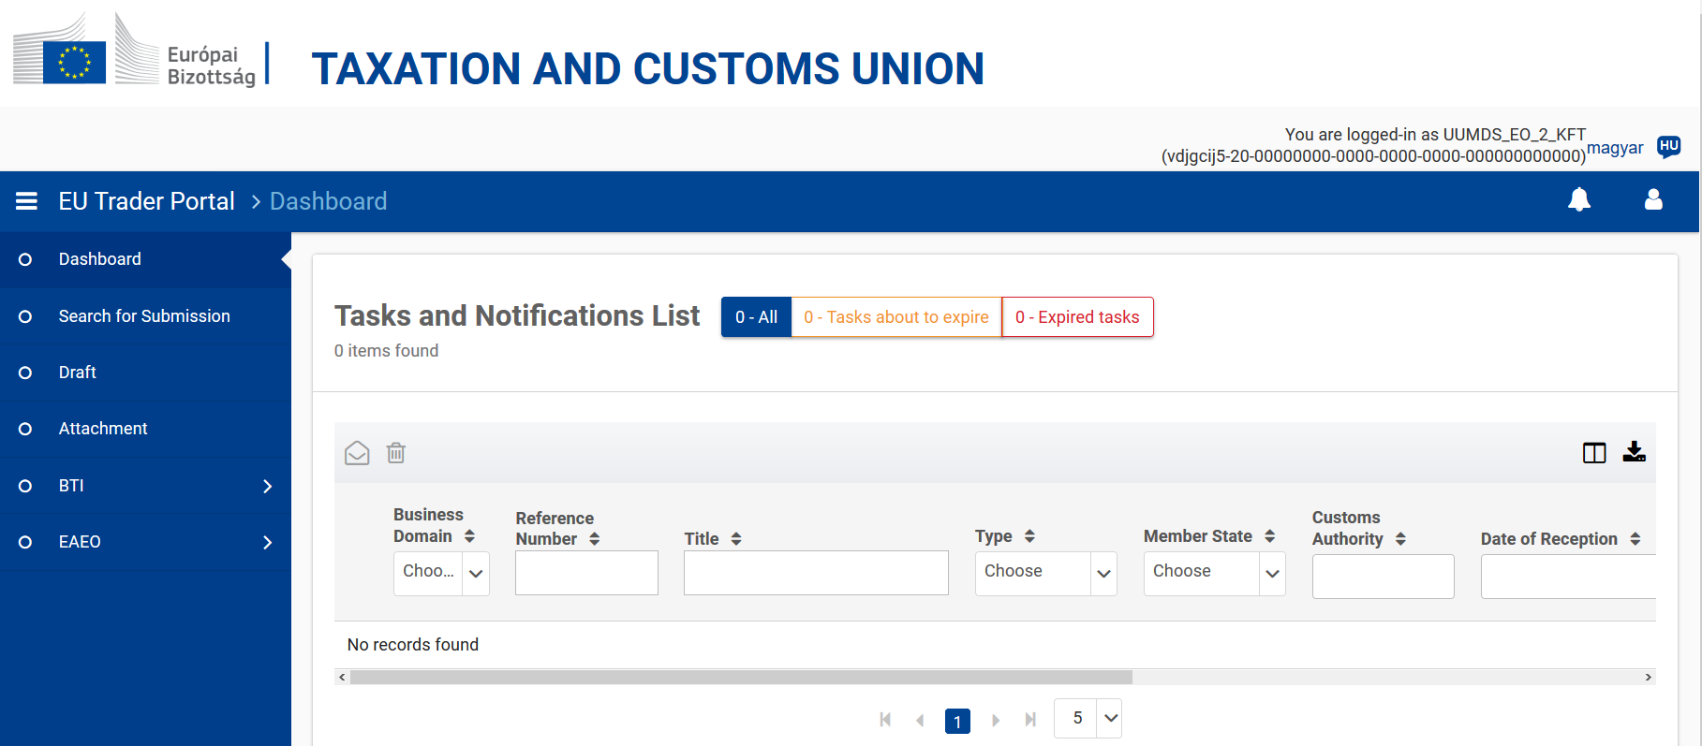
És mi van a bevezetés után?

Slide 16
Ismeretanyagok
https://nav.gov.hu/nav/vam/vaminformaciok/aeo
7013/2019. felhívás az eAEO 2019. október 01-jei bevezetéséről
Új tartalmak hamarosan!

Slide 17


Slide 18

Köszönöm a figyelmet!

